Slide 1
Ejercicios de Documentación Informativa en Abierto
Grado en Publicidad y Relaciones Públicas
Clara-Janneth Santos-Martínez
Noviembre de 2024
©2024 Clara Janneth Santos-Martínez
Algunos derechos reservados
Asignatura: Documentación Informativa. Material Docente en abierto de la URJC.
Licencia: Ejercicios en Documentación Informativa en Abierto © 2024 by Clara-Janneth Santos-Martínez is licensed under Creative Commons Attribution-ShareAlike 4.0 International. To view a copy of this license, visit https://creativecommons.org/licenses/by-sa/4.0/

Slide 2
Ejercicios de Documentación Informativa en Abierto
Grado en Publicidad y Relaciones Públicas
Clara-Janneth Santos-Martínez
Profesora Ayudante Doctor, URJC

Slide 3
Contenidos de ‘Ejercicios’
Estructura de los Ejercicios en esta asignatura 5
Tema 0 6
Tema 1
Tema 2
Tema 3
Tema 4
Tema 5
Tema 6
Tema 7

Slide 4
Estructura de los Ejercicios en esta asignatura
La estructura de los ejercicios se basa en:
Investigación
Conocimiento de herramientas TIC
Elaboración de un producto
Registro de elementos en herramienta de Office 365. ¿Qué herramienta utilizar?
  Libreta Digital. Abrir One Note: Debe tener 3 secciones: - Apuntes de clase; - Ejercicios – Resumen de Lecturas
  Listas. Abrir Nueva Lista: ‘Ficha Bibliográfica’ . Se registran todas las fuentes de los ejercicios
  One Drive. Abrir carpeta ‘Documentación Informativa’: Almacenamiento de la información
  Teams: uso libre. Realizar vídeos, podcasts, integrar Listas, One Note. Utilizar como Aula Virtual de Aprendizaje
  Otras herramientas de Office 365 según uso tradicional
NOTA: Los ejercicios que se presentan corresponden a la parte práctica de la asignatura, no obstante, se señalan también actividades en el aula virtual correspondientes a los contenidos teóricos del temario. En esos casos, se añade el término Teórico para identificar dichas actividades.

Slide 5

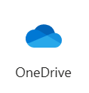
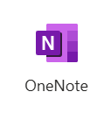
Tema 0. Introducción
Descripción de la Estrategia pedagógica: Integración Office 365
  Inicio con herramientas: One Note, Listas y One Drive
Ejercicio 0. Diferenciar Enlace largo, acortamiento de URL, hipervínculo
  Investigar: 3 herramientas que permitan realizar acortamiento de URL’.
  Realizar una Tabla: 3 ventajas y desventajas de cada una de las herramientas investigadas
Realizar Lectura 1: Galdón López (2005)

Slide 6
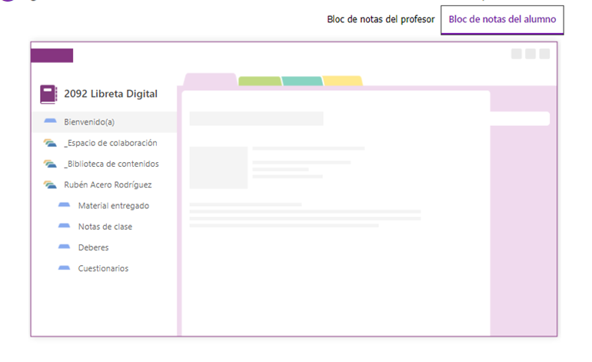
Estrategia pedagógica: Uso de ‘One Note’
Estrategia para la gestión de la información y el almacenamiento. Se sugiere potenciar el uso del entorno Microsoft Office 365 por ser colaborativo, multiplataforma e integrador. Para ello se utilizará la Libreta Digital One Note (para desarrollo de actividades organizadas por ‘Tema’ y por número de ‘Ejercicios’.
1) Abra One Note en Office 365. Cree 3 secciones (Margen inferior izq.: clic en ‘Agregar Sección’): S1. Apuntes de Clase; S2. Ejercicios; S3. Resumen de Lecturas. En cada sección Abrir una Página según Tema, es decir: Tema 1, Tema 2 … Tema 7. (Margen inferior izq.: clic en ‘Agregar Página’).

Slide 7
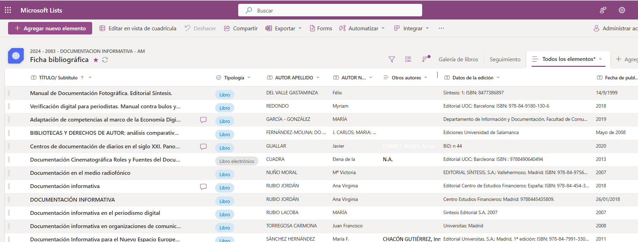
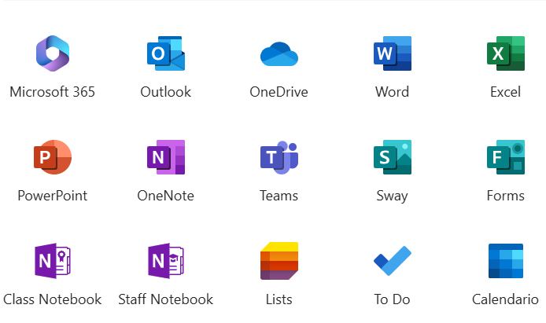
Estrategia pedagógica: Uso de ‘Lista’
La estrategia en el entorno Microsoft Office 365 permite crear Colecciones de datos. Además de utilizar One Drive para el almacenamiento, Teams para videoconferencias y archivo. La ofimática se integra con: Access, Excel, Word y Power Point entre otros.
Los ejercicios constan de una dinámica de:
Investigación + Conocimiento de herramientas TIC + Elaboración de un producto + Registro de elementos en (Office 365).

Slide 8


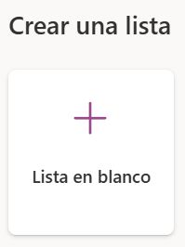
Uso de ‘Lista’ (Microsoft Office)
Icono de Office 365 – cuadrado con 9 puntos: Iniciador de aplicaciones. Ver y seleccionar aplicación: ‘Listas’
Una vez abre la aplicación ‘Listas’ clic en: ‘+ Nueva Lista’, de este modo creará su primera ‘Lista’, asígnele el nombre ‘Ficha Bibliográfica’.
Crear: Lista en Blanco. Clic y complete la información de Nombre: Ficha Bibliográfica; Descripción: lista con recursos documentales de la clase de Documentación Informativa. Elija un color. Elija un icono. Clic en ‘Crear’.

Slide 9

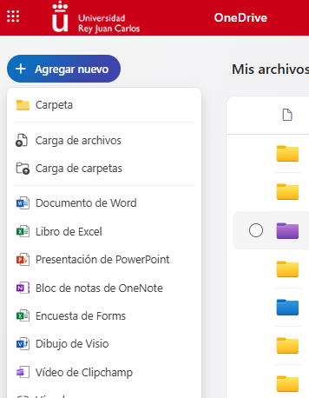
Estrategia pedagógica: Uso de ‘One Drive’
Icono de Office 365 + cuadrado con 9 puntos: Iniciador de aplicaciones. Ver y seleccionar aplicación: ‘One Drive’. Seleccionar “Mis archivos”
Una vez abre la aplicación ‘One Drive’ clic para abri una carpeta y denomínela: ‘Documentación Informativa’.
Crear: subcarpetas según Tema, a saber: Tema 1, Tema 2… Tema 7. Puede explorar cambiar de color las carpetas según tema. También puede probar a subir o cargar archivos o documentos en alguna carpeta.

Slide 10
Estrategia pedagógica: Integración Office 365
EXPLORACIÓN DE RECURSOS DOCUMENTALES EN LA WEB
Observación y entrada de registro en ‘Listas’.
Esta herramienta permitirá a los estudiantes registrar las fuentes consultadas, tras explorar y navegar por diversas páginas web y portales especializados en documentación informativa. El objetivo es familiarizarse con diferentes objetos documentales: libros, revistas, anuarios, directorios y portales, entre otros, comprendiendo su estructura, contenido y utilidad en la investigación y recopilación de información. A través de esta exploración, se espera que los estudiantes desarrollen habilidades críticas para identificar y utilizar recursos documentales de manera efectiva.
A su vez, se espera que apliquen criterios propios de selección de objetos documentales de interés y realicen registros en la colección de datos ‘Listas’.

Slide 11
Esquema de la estrategia pedagógica
Información general: aplicación de la estrategia según temario.
Ejercicio | Investigar / Lectura | Herramienta TIC | Producto
T0 | Acortamiento de URL. Abrir Listas; Abrir One Note; Abrir carpeta “Documentación Informativa” en One Drive. | Office 365: Listas, One Note, One Drive; Acortadores URL | Iniciación: Libreta Digital One Note; Listas (Ficha Bibliográfica); Lección en Aula Virtual
T1 | Infografía. Tabla. 2 Lecturas | Infografía | Infografía: ‘Los padres de la documentación
T2 | Fuentes documentales; Análisis formal y análisis de contenido | Listas; BB.DD., Drive, Alertas, YouTube | Catálogo de recursos; Creative Commons
T3 | Fuentes; BB.DD., Google News, otros | Calameo – Revista digital; One Drive | Clipping de Prensa
T4 | Catálogo de Christie’s | One Note; One Drive | Ensayo Análisis fotografías
T5 | BB.DD.: Dragón, etc.; YouTube; Google News; Pinterest, etc. | One Drive; Post en ‘X’, Instagram o Linkedin. | Precampaña de Publicidad. Licencia CC.
T6
T7

Slide 12
Uso de ‘One Note’ (Microsoft Office)
One Note
Sección Notas de Clase
Página Lecturas
Página Apuntes
Sección Ejercicios
Ejercicio 1
Ejercicio 2

Slide 13
Empezando el curso
EJERCICIO 1. ENLACES – ACORTAMIENTO URL
Objetivo: Unificar criterios para la gestión documental desarrollando competencias digitales.
One Note: Abrir Sección: ‘Notas de Clase’. Abra una Página: ‘Tema 1’; Abra Sección: ‘Ejercicios’. Abra Página: ‘Ejercicio 1’; c) Miscelánea
Ejercicio:
En Internet realice una búsqueda de URL larga: copiar la expresión más larga que encontréis del navegador.
a) Investigue en Google ¿qué es una URL corta?. Busque 3 acortadores diferentes
  Utilice One Note. En la Sección Notas de Clase abra una página. Llámela ‘Ejercicio 1’ :Según el acortador colocar el enlace o URL corta
b) Investigue ¿qué es un hipervínculo?
Realizar una tabla a 3 columnas incluyendo en las columnas: Acortador; Ventajas ; Desventajas. En las filas incluir cada uno de los 3 acortadores.
Las fuentes consultadas deben citarse según las normas APA, 7ª. Edición. Utilizar Scribbr para ello.

Slide 14
Empezando el curso
EJERCICIO 1. ENLACES – ACORTAMIENTO URL
Objetivo: Unificar criterios para la gestión documental desarrollando competencias digitales.
Abrir documentos en Office 365.
One Drive: prepara una carpeta para tus ‘Ejercicios’, otra para ‘Lecturas’
Listas: Empieza por Lectura 1: leer el siguiente texto. A continuación, intenta abrir una Lista para el curso. Denomínala: ‘Fichas bibliográficas’. Incluye los siguientes campos: ‘Título’, ‘Descripción’, ‘URL1’, ‘URL 2’, ‘Tipo documental’, ‘AutorApellido1’, ‘Autor Nombre1’, ‘AutorApellido2’, ‘AutorNombre2’ ‘OtrosAutores’, fecha. Recuerda que el signo “+” permite Abrir una Lista.
Empieza a usar ‘Listas’ incluyendo uno de los acortadores que investigaste.
Posibles autores: Anónimo; Redacción, VV.AA.

Slide 15
Tema 1. Introducción a la Documentación
Ejercicio 1. Realizar 2 lecturas:
  Lelis García, H. y Mireles Cárdenas, C. (2002). Aportaciones de Paul Otlet a la Bibliotecología Actual. Liber: Revista de Bibliotecología, 4(3), pp. 22-26. http://eprints.rclis.org/6133/
  2. Sánchez Hernández, M. F.; Chacón Gutiérrez, I.; Pérez Timón, M. (2011). Documentación Informativa para el nuevo espacio europeo de educación superior. Vol. I.: El conocimiento y su representación. Editorial Universitas, S.A.
Investigar: ¿Qué es una infografía? Ver ejemplos. Realizar una Tabla con (3) Ventajas de la Infografía
Elaborar Infografía: ‘Los padres de la Documentación’
Teórico. Realizar Lección en Aula Virtual, según Lectura 1

Slide 16
Historia de la Documentación (Padres de la documentación)
Objetivo general: valorar las ventajas de la infografía como herramienta TIC al servicio de la presentación de la información.
Hacer una infografía titulada Historia de la Documentación: Los padres de la Documentación. Paul Otlet y Henri LaFontaine. (Una de las fuentes a incluir para la infografía puede ser el cuadro de Sánchez Hernández, et. al. (2011, 81)). También se puede leer el texto de Lelis García y Mireles Cárdenas (2002), ver adjuntos.
  Utilizar Bitly para acortar enlaces
  Utilizar Scribbr para citar fuentes
Incluye la fuente de Sánchez Hernández, M.F., et al, en Listas. Tipología documental: libro
Entrega tu infografía en una página de la sección privada de One Note (contiene tu nombre), sección “Deberes”. Insertar: infografía como archivo pdf, enlace compartido de la infografía
Referencias Bibliográficas:
Bua. (s. f.). Pasos para hacer una infografía | Desarrollo de contenidos digitales: aplicaciones on-line. https://bit.ly/46isDhk
Sánchez Hernández, M. F.; Chacón Gutiérrez, I.; Pérez Timón, M. (2011). Documentación Informativa para el nuevo espacio europeo de educación superior. Vol. I.: El conocimiento y su representación. Editorial Universitas, S.A.
Lelis García, H.; Mireles Cárdenas, C.. (2002). Aportaciones de Paul Otlet a la bibliotecología actual. Nueva Época, vol 4. (3), pp. 22-26. https://bit.ly/3EIFgXj

Slide 17
Tema 2.
Ejercicio 2. Realizar 2 lecturas:

Slide 18
Búsquedas Documentación
Investiga diversas fuentes de carácter general
Evalúa: una correcta elección de fuentes brinda fiabilidad a tus trabajos periodísticos
Introducir fuentes en Listas para tener una Colección de Datos

Slide 19

Tipos de fuentes
I. Enciclopedias: primera aproximación a los temas
II. Diccionarios: aportan significado a los términos según el contexto (profesional, científico o técnico).
III. Fuentes Fácticas: contienen información precisa, actualizada y exhaustiva.
        A) Fuentes Estadísticas
        B) Fuentes Cronológicas
        C) Publicaciones Oficiales
        D) Anuarios, memorias e informes
        E) Manuales
        F) Directorios y Guías
        G) Obras de Desarrollo de Acontecimientos

Slide 20
Ejercicio sobre fuentes fácticas
Análisis formal o externo​ | Análisis de contenido o interno​
Fase que permite identificar y controlar los documentos dentro de una colección​ | Es una operación intelectual en la que se describe de qué trata cada documento.​
Catalogación: establece la lista de documentos que componen la colección. El catálogo es el instrumento de comunicación entre la colección y el usuario.​ | Clasificación: conceptos que se presentan en clases y conforman una estructura​
Descripción documental: se describe el documento y se crea un asiento bibliográfico compuesto por identificadores externos como, por ejemplo: autor, título, lugar de edición, editor, año de publicación, etc. El asiento sirve para localizar de manera individual un documento entre varios.​ | Indización: tiene como objetivo representar el contenido del documento. Consta de 2 partes: analizar el contenido para seleccionar los conceptos que puedan representarlo y traducir ese contenido al lenguaje documental del sistema. Utiliza lenguaje documental. ​
​ | Resumen: se diferencia de la indización por el lenguaje utilizado. El resumen utiliza el lenguaje natural​
Objetivo: Desarrollar habilidades en la búsqueda y uso de diversas fuentes fácticas.
Realización: Se recomienda a los estudiantes dar entrada en la “Colección de Datos” que se está creando desde el software de Office 365: “Listas”.
Modelo de análisis externo y análisis interno: se incluye una base teórica que se debe tener en cuenta para la descripción documental.

Slide 21
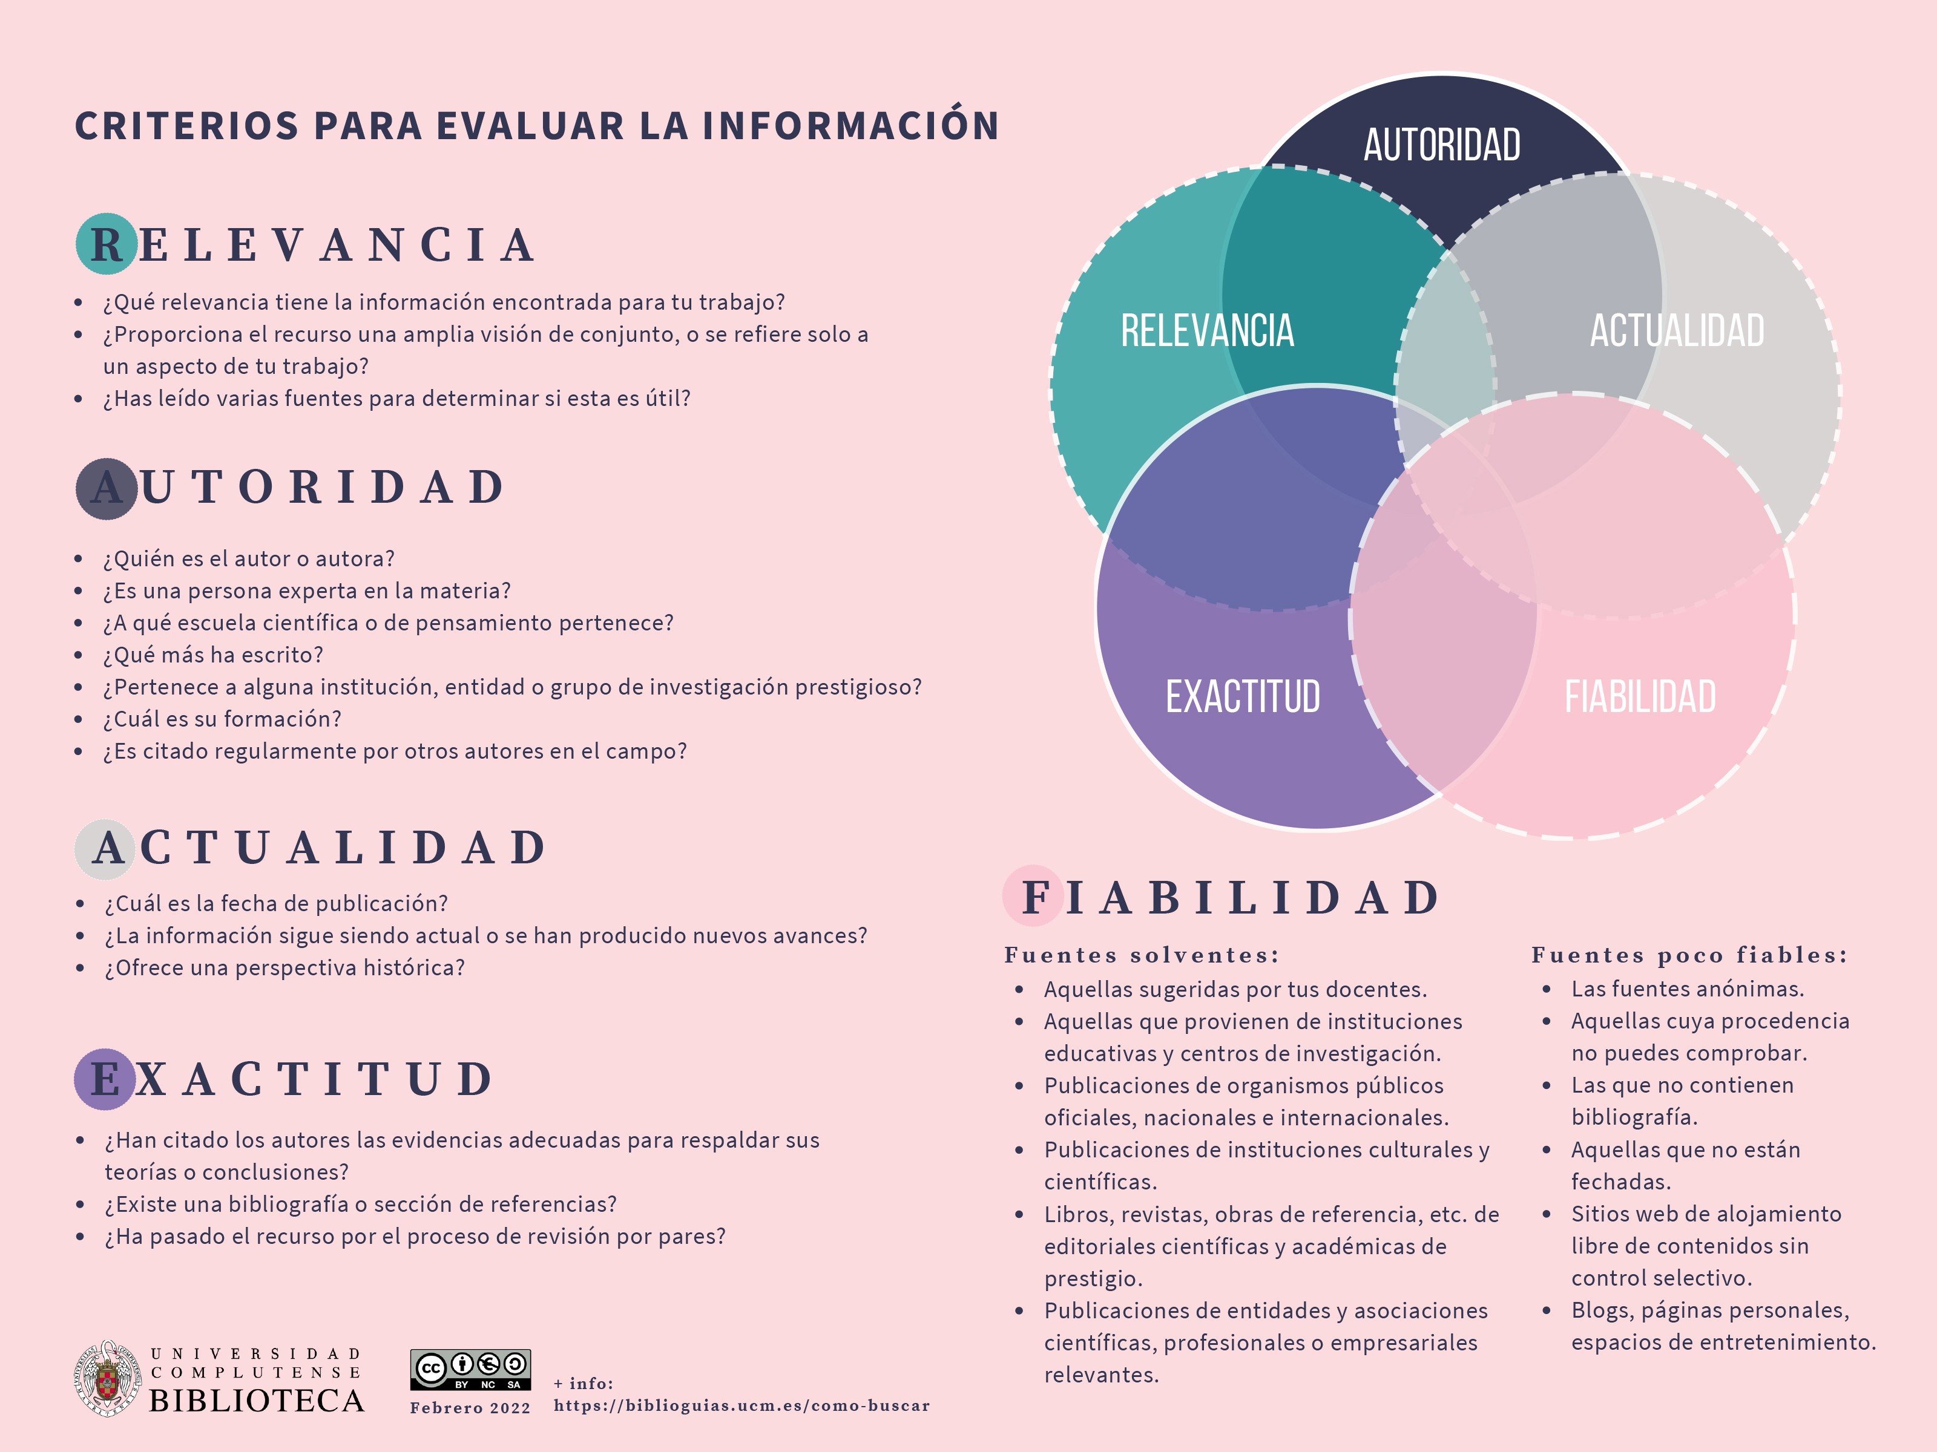
¿Otros criterios para evaluar la información
Puedes evaluar la información según los criterios inspirados en el paradigma de Lasswell, pero también puedes utilizar los siguientes criterios:
Realiza la lectura del documento citado en la fuente de este gráfico y evalúa las fuentes haciendo una tabla con estos 5 criterios:
Relevancia
Autoridad
Actualidad
Exactitud
Fiabilidad
Figura 11. Fuente: UCM. Biblioguías. URL: https://biblioguias.ucm.es/master-en-ingenieria-informatica/Como-evaluar-la-informacion Actualización del 25/09/2023.

Slide 22
Consulta:
Publicaciones oficiales y cronologías
Boletín Oficial del Estado (BOE), Boletín Oficial de la Comunidad de Madrid (BOCM) y Diario Oficial de la Unión Europea.
En ellos se publica legislación, actos jurídicos, información oficial y decisiones.
Consulta otros diarios oficiales autonómicos y provinciales.
Además de ser fuentes oficiales se ordenan cronológicamente, por lo tanto, son fuentes cronológicas.

Slide 23
Consulta fuentes oficiales:
BB.DD., portales, directorios, estadísticas
Servicios al Ciudadano: Archivo Central de Cultura / Bases de Datos
Bases de datos del archivo central de cultura:
  PARES. Portal de Archivos Españoles (Observa la página web). En el Menú principal ve a Archivos. Accede al Archivo Histórico de la Nobleza, busca y accede al enlace: “Tu pueblo en el archivo histórico de la nobleza”. Consigna información en “Listas”. Búsqueda según tu interés. Describe estos archivos.
  Censo-Guía de Archivos de España e Iberoamérica: entra en Directorio de Archivos (menú a la izquierda).
  En el formulario de búsqueda, en “Nombre del archivo” escribe: archivo sonoro. Ingresa en los resultados. En el Archivo de la palabra de la BNE. Accede, lee y escribe en tu registro de “Listas” un resumen sobre: Historia de la institución que custodia los fondos de archivo:
  Catálogo colectivo de la red de bibliotecas del Centro de Información Documental de Archivos. CIDA. Observa la Presentación.
  Difusión: Recomendaciones bibliográficas REBAE; Noticias; Enlaces de interés
  Clic en Presentación y observa la hoja de Estadísticas
  Clic en Consulta: observa el formulario de búsqueda con sus Colecciones.
    Realiza una búsqueda: en el campo Búsqueda General escribe: campos de internamiento y en el campo Autor: “Agustí Centelles”. ¿Cuántos resultados obtuviste? Mira los filtros de la página, observa los documentos.

Slide 24
Consulta webs deportivas
Balón de Oro: Stanley Matthews (1956)
- Balón de Oro femenino
- Trofeo Kopa
- Trofeo Yachiné
Web de la UEFA
Accede a la UEFA Champions League y describe el contenido de la página en “Listas”
Si quieres obtener una cronología y un listado de los ganadores o palmarés histórico del “Balón de Oro” desde 1956 puedes acceder a estas fuentes (puedes traducir la página desde Google. Botón derecho del ratón-Traducir al español): France Football; Marca; Wikipedia
Incluye las 2 primeras fuentes documentales y explica las diferencias en Listas. Realiza la descripción documental y evalúa la naturaleza de las fuentes. Incluye en “Listas” el ganador del Balón de Oro en 2000. Clic en la imagen del ganador en “France Football” y clic en la imagen en Marca.
En “France Football” ve abajo a “Avisos Legales”. Accede. Incluye en esta página quién es el propietario exclusivo de los derechos de propiedad intelectual. Observa la fecha de última actualización de esta página e inclúyelo en “Listas”. Incluye en “Listas” quién tiene los derechos de propiedad intelectual e industrial del sitio web.

Slide 25
Ejercicio Documentación Periodística
Actividad de consulta:
El Centro de Documentación de Fundación MAPFRE es un centro de recursos de información, especializado en Seguros, Gerencia de Riesgos y Previsión Social, además de materias afines como son Economía y Derecho.
Accede a la información y al catálogo: https://www.fundacionmapfre.org/publicaciones/centro-documentacion/
En el campo “Búsqueda general” aplique la siguiente ecuación de búsqueda:
- "Comunicación Corporativa“, a continuación, utilice el filtro de “Materia” (a la izquierda) – amplíe en el término “Más”. Seleccione imagen corporativa. Obtendrá 3 resultados. Acceda al documento de la revista Mundo Mapfre. Realice la lectura del documento. Archive el documento en One Drive. Carpeta ‘Lecturas’.

Slide 26
Ejercicio: lecturas
Búsquedas, consultas, lecturas y almacenamiento:
Consultar la BBDD Temaria y localizar artículos donde se vea el proceso de la cadena documental en un Servicio de Información y Documentación (SID).
  Consulta ‘qué es temaria’
  Consulta el Tesauro
Localizar información sobre lenguajes documentales que se usan en el análisis documental de la BNE. Archive en One Drive (carpeta ‘Lecturas’).
Consulta la base de datos CSIC-ISOC. ÍnDICEs CSIC. Esta BB.DD., recopila y difunde artículos de investigación publicados en revistas científicas.
Observar los instrumentos de búsqueda en la web de la biblioteca pública más cercana a tu domicilio.
Accede a la Biblioteca de la URJC. Accede a las Guías Temáticas. Entra en ‘Comunicación’. Observa las pestañas: Libros, Revistas, Bases de Datos, Recursos Web. Accede a este último y entra en ‘Publicidad’. Consulta los enlaces. Archiva en One Drive (carpeta ’Lecturas’)

Slide 27
Ejercicios con Google
Uso de YouTube. Imágenes en el cine:
El redactor de la sección cultural del periódico de Lisboa hace los obituarios de grandes personalidades. En Sostiene Pereira (Roberto Faenza, 1995). Localice el vídeo en la biblioteca más cercana. Realice el visionado. Abra una Lista de Reproducción para que archive la película. Puede incluir también el tráiler o avance del filme, entre otros.
Uso de Alertas de Google: cree una alerta con la siguiente ecuación: Campañas AND "Salud Mental"
En “Mostrar opciones” utilice el siguiente filtro.
Frecuencia: una vez a la semana
Fuentes: noticias, web
Región: España
Idioma: español
Asegúrese de revisar en su email, semanalmente, que recibirá información: seleccione campañas e incluya el listado en OneNote. Lo utilizará en el Tema 5 (Precampaña de publicidad).

Slide 28
Ejercicio en redes sociales: Flickr
Consultar las Colecciones Especiales de la BNE en FLICKR. Realice consultas y construya una tabla así:
Manuscritos: ejemplo: Libro de horas de Carlos V. Acceda. En “leer más” tiene Título, Fecha, Tipo de documento, Descripción física y Signatura). Hay 32 fotos.
Búsqueda en Ephemera
Búsqueda de carteles
Archivos personales
Obras de consulta en libre acceso
Biblioteca de referencia de partituras
Incunables
Mapas
Materiales gráficos
Monografías antiguas desde 1501
Manuscritos iluminados de la BNE
Fondo árabe
Catálogo Colectivo de Publicaciones Periódicas

Slide 29
Tema 3
Documentación en la Comunicación Corporativa

Slide 30
El clipping de prensa
Elaborar un Clipping de prensa / Press clipping /recortes de periódico en revista digital (Calameo):
Objetivo: seleccionar los artículos o recortes de prensa en los que una empresa determinada ha aparecido en forma de noticia. Ref: Salud Mental​; Anorexia; Bulimia; Trastorno de Conducta Alimentaria (TCA)
  Empresas: Mediaset,
Fuentes: elige fuentes relevantes. Pueden ser de: periódicos, revistas, sitios web, blogs, RR.SS., etc. (busca las principales informaciones publicadas…)​.
  Utiliza la BB.DD. Statista para ver datos y saber más del tema (utiliza la siguiente ecuación de búsqueda como ejemplo: "anorexi*" AND "España": obtendrás 3 resultados).
Monitorizar: puedes configurar alertas, utilizar herramientas como Google News, Inoreader, etc. Utiliza hashtags. Sigue las cuentas del DIRCOM (ver Guía de Medios), etc. ​
Herramientas para buscar: Google Alert; Google News; Inoreader; Guía de Medios; Prensa diaria, etc. Otras: Mention, Mynews, Observatorio de RSC, YouTube, Vimeo (para ver campañas), etc. ​
Realizar en Power Point y subir a Calameo como revista digital. Incluye una licencia Creative Commons en la que no se pueda hacer uso comercial de la obra y se deba compartir igual. Compartir el producto en One Note / Área personal.

Slide 31
Tema 4
Documentación en Publicidad y Documentación fotográfica

Slide 32
Análisis de la fotografía
Fotos de Mark Seliger. Christie’s subasta retratos de famosos para luchar contra la covid-19. (2020).
  Leonardo Di Caprio, 1999. En: https://www.revistaad.es/arte/articulos/subastan-retratos-iconicos-famosos-para-luchar-contra-covid-19/26107
  Barack Obama, Washington, DC, 2010. https://onlineonly.christies.com/s/radart4aid/mark-seliger-b-1959-3/87779
Puede leer en inglés o traducir al español. Revise:
Detalles de la fotografía de Barack Obama, Origen, Nota especial
Lee el ‘Lot Essay’ o Ensayo sobre el lote
Aplica los dos niveles de lectura de la fotografía:
  Qué significa cada foto en el plano denotativo
  Qué significa cada foto en el plano connotativo

Slide 33
Tema 5
Documentos textuales. Planificación e Investigación de la campaña

Slide 34
Precampaña de publicidad: Salud mental 1 de 4
Teniendo en cuenta que una ‘precampaña de publicidad’ es la fase inicial de una campaña publicitaria, se van a planificar y preparar estrategias y materiales antes del lanzamiento oficial de la campaña.
Punto de partida: buscar documentos textuales, imágenes, informes, etc., para planificar una campaña de publicidad.
Temática general: Salud Mental (foco en: anorexia, bulimia, Trastorno de Conducta Alimentaria).
Buscar campañas publicitarias relacionadas con la empresa que se trabajó con el tema de la Responsabilidad Social Corporativa (RSC), cuando se hizo el clipping de prensa.
Buscar ejemplos en YouTube
También tenéis ejemplos en los tableros de Pinterest. Ejemplo de la campaña en Croacia.
Pasos:
Introducción
Investigación previa
Planificación de la campaña

Slide 35
Precampaña de publicidad: Salud mental 2 de 4
1. Introducción:
Importancia de la salud mental en la sociedad actual.
Breve descripción de los trastornos de conducta alimentaria, bulimia y anorexia.
Definir los Objetivos de la campaña:
  Ejemplo:
  Concienciar a la población y educar sobre estas temáticas
  Reducir el estigma y promover la empatía
  Fomentar la búsqueda de ayuda y de apoyo
Ejemplo en YouTube. Campaña de Croacia. Destacar los peligros del estrés emocional a largo plazo y las consecuencias de no cuidar la salud mental.
Ejemplo de Contexto de la campaña: En los últimos años, Croacia ha enfrentado desafíos significativos, como terremotos y una alta tasa de mortalidad por COVID-19, lo que ha resultado en un aumento alarmante de problemas de salud mental.

Slide 36
Precampaña de publicidad: Salud mental 3 de 4
Investigación Previa:
a) Recursos que se podrían emplear: BB.DD. Dragón. Ver guía Acceder desde MyApps; Otras BB.DD. Para incluir informes o noticias significativas (Statista, ABI/Inform). Entrar desde MyApps; usar otras plataformas como: Google News, YouTube, Vimeo para consultar campañas; YouTube o Vimeo. realizar búsquedas de campañas existentes sobre "Salud Mental".
Realizar un pequeño análisis de contenido de las campañas. ¿Cómo lo hago?. Realiza esta tabla de ejemplo:
  Título
  Audiencia
  Objetivo de la publicidad
  Comentarios
- Con YouTube también se puede crear una lista de reproducción (almacenar el material para compartirlo). ¡Créala!
- Pinterest: os permite, de igual manera, almacenar y crear una colección de vídeos e imágenes que ilustren las campañas seleccionadas. ¡Regístrate o inicia sesión y crea un tablero!
- Software "Listas": buscar documentos que os ayuden a definir los términos de la campaña y guardar datos ilustrativos o informes reconocidos que hablen de la problemática en "Listas" haciendo una correcta gestión y almacenamiento de los documentos vistos.
- Copilot: os ayuda a resolver preguntas, dudas, formular propuestas, mejorar las redacciones. Orientar la investigación. (Gemini: IA de Google).
b) Revisión Bibliográfica: Recopilación de estudios y artículos relevantes sobre los Trastornos de Conducta Alimentaria (TCA), Anorexia o Bulimia según se haya elegido.
  Utiliza Listas para crear una colección de datos: textos, imágenes, vídeos, audios que ilustren diferentes campañas y que ilustren la investigación realizada.
  Utiliza YouTube y/o Pinterest para crear listas de campañas de vídeo. También puedes incluir en Listas como un registro de Pinterest o uno de YouTube
c) Análisis de Casos: Estudio de campañas publicitarias previas sobre salud mental y su impacto.
d)Entrevistas y Encuestas. Opcional: Realización de entrevistas con expertos en salud mental y encuestas a la población objetivo. Sondeo.

Slide 37

Precampaña de publicidad: Salud mental 4 de 4
Planificación de la Campaña
Definición del Público Objetivo: Identifica y delimita el público al que se dirigirá la campaña.
Objetivos de Comunicación: Establece objetivos claros y medibles.
Estrategia Creativa: Desarrolla 1 concepto creativo y 2 mensajes clave.
Medios y Canales: Determina cuáles serían los medios y canales más adecuados para la difusión de la campaña (TV, radio, redes sociales, exteriores o outdoor, etc.).
Condiciones de entrega:
Se entregará en OneNote. Todos los enlaces compartidos deben probarse previamente en una ventana de incógnito para asegurarse que abran.
El trabajo deberá tener una licencia Creative Commons que permita compartir igual y no permita comercializar el producto.
Foto de MART PRODUCTION: https://www.pexels.com/es-es/foto/mujer-solo-temor-problema-8458894/ Uso gratuito.

Slide 38
Tema 6
Documentos sonoros. Cuña radiofónica

Slide 39
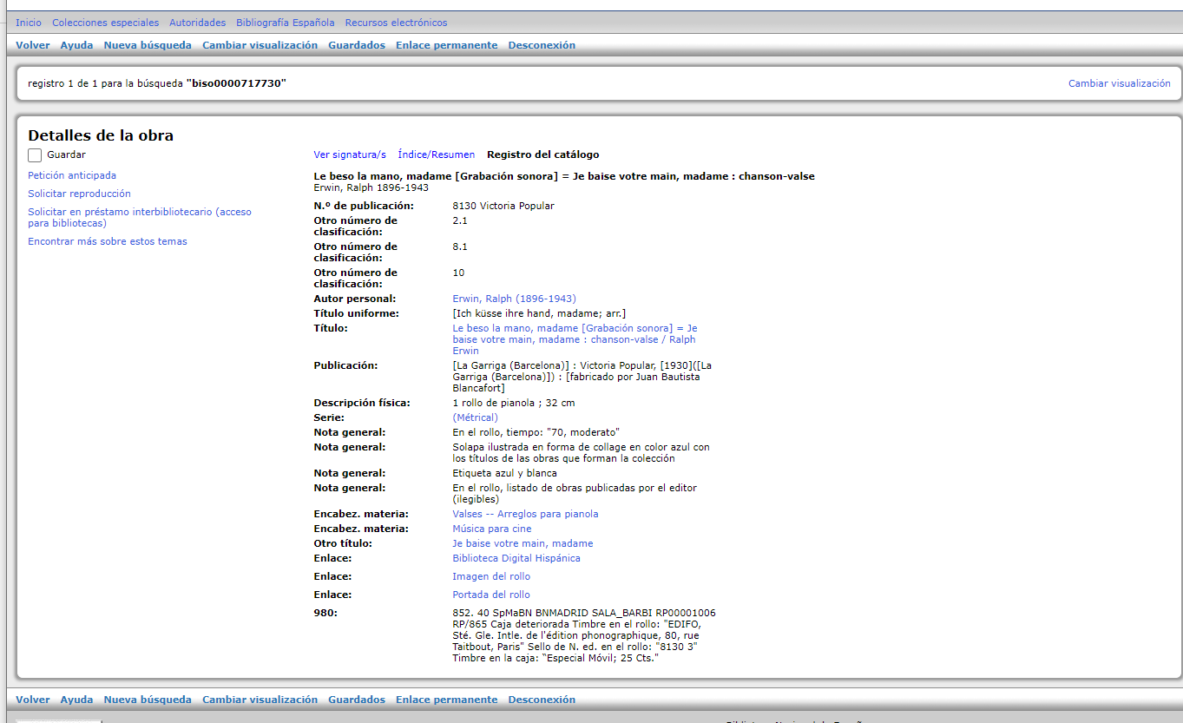
OBSERVACIÓN:
Ejemplo de Registro del Catálogo de la BNE.
Consulta: Rollo de pianola: "Le beso la mano, madame".
BNE. Biblioteca Digital Hispánica
Para saber más: Que es el rollo de Pianola - Google Search. (s. f.). https://bit.ly/47i0KXQ

Slide 40
El caso de RTVE
El Fondo Documental de RNE dispone de Fonoteca, Biblioteca y hemeroteca, cuyos documentos pueden consultarse a través de las bases de Datos (BB.DD.) que integra el gestor documental ARCA.
¿Qué hay en el archivo de Radio Nacional de España?
Depósito de RNE
- Soportes antiguos que se conservan:
  Los rollos de "pianola" donados por el Profesor Salustio Alvarado (1897-1981).
  Los discos de pizarra
  La cinta magnetofónica ha sido el formato de grabación por excelencia
ARCA: Archivo y Recuperación de Contenidos Audiovisuales, edición 3. (ARCA3). Sistema de gestión de bases de datos para la recuperación de la información
DALET: Sistema de Gestión de Producción
Desde ARCA se trabaja con varias BBDD: Texto; Foto; Audio; Vídeo; Otros
***Escuchen a personal del archivo de RNE... (Acceda al audio con el email de la URJC. No compartir fuera del ámbito académico de la URJC).

Slide 41
Estructura del Fondo Documental de RNE
TRATAMIENTO DOCUMENTAL:
Música Clásica
Música Ligera
Palabra
Prensa
DIFUSIÓN DOCUMENTAL:
Difusión
Digitalización

Slide 42
El caso de RTVE: Bases de Datos gestionadas en ARCA
Texto | Foto | Audio | Vídeo | Otros
BD Hemeroteca | Fotos | Música Clásica | Informativos | Dosieres
Prensa | Fotos Franzen | Música Ligera | Programas
Agencias |  | Música Tradicional | NO-DO
Bibliotecas |  | Palabra | Producción Programas
Partituras |  |  | Programas No Emitidos

Slide 43
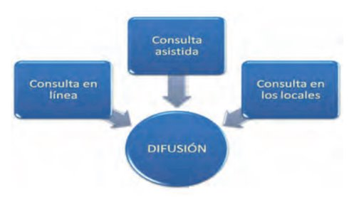
Difusión Documental
La unidad de difusión se estructura en las siguientes áreas:
Ingesta y Digitalización
2. Atención al usuario
Además de difusión bajo demanda se editan y elaboran, al hilo de la actualidad informativa, dosieres, boletines, etc., de documentos sonoros y escritos.
Formas de atención al usuario en RNE.

Slide 44
Normas APA: autor, fecha, título y fuente
¿Quién?
Autor Apellido, Iniciales: Autor nombre
Autor(es) responsable(s) del trabajo
¿Cuándo?
Año; mes, año
Fecha de publicación del trabajo
¿Dónde?
Editorial o revista, y/o URL; DOI; Handle
¿cómo puedo recuperar esta publicación
¿Qué?
Libro, capítulo de libro, revista, artículo, blog, post, etc.
Título o nombre de la publicación

Slide 45
¿Cómo citar una página web? autor, fecha, título y fuente
Páginas web con contenido estático
Apellido, A., Apellido, B., y Apellido, C. (20 de mayo de 2020). Título del artículo de la página web en cursiva. Nombre del sitio web. https://url.com
Páginas web con actualizaciones frecuentes
Apellido, A., Apellido, B., y Apellido, C. (20 de mayo de 2020). Título del artículo de la página web en cursiva. Nombre del sitio web. Recuperado el día mes año de https://url.com
Formato especial dentro de una página web
Apellido, A. (03 de agosto de 2020). Título del archivo en cursiva [Archivo Excel]. Nombre del sitio web. https://url.com
Fuente: Sanchez, C. (s. f.). ¿Cómo citar una página web?. Normas APA. https://normas-apa.org/referencias/citar-pagina-web/

Slide 46
Cómo citar audios: canción o pista
Apellido, Inicial del nombre y Apellido, Inicial del nombre. (Año). Título de la canción [Canción]. En Nombre del álbum en cursiva. Compañía discográfica.
Ejemplos:
Bad Bunny, & Yaviah. (2020). Bichiyal [Canción]. En YHLQMDLG. Rimas Entertainment.
Sanz, A. (2001). Corazón partío [Canción]. En MTV Unplugged. Warner Music.
Nota: Los medios de audio pueden tener únicamente componentes de audio y tienen un patrón basado en si la obra es independiente (ejemplo: álbum de música, podcast) o si forma parte de un todo mayor (ejemplo: episodios de podcasts, canciones de un álbum de música).
Fuente: Biblioteca UPC: Citas y referencias en APA 7: Audios. (s. f.-b). https://bit.ly/3QQVDHa.

Slide 47
Normas APA para Pódcasts autor, fecha, título y fuente
Antes de incluir en una base de datos la información, se sugiere tener en cuenta:
Nombre del presentador, locutor(es) o usuario(s) que publicó(an) el pódcast
Nombre de la compañía o institución que publicó el material
Título del pódcast
Título del episodio
Plataforma donde se encuentra el pódcast
Fecha de publicación
URL de referencia
Estructura para la Referencia del pódcast: las referencias van al final del trabajo o documento.
Apellido, N. M. (rol en la publicación). (Año, Mes, Fecha). Título del episodio (Número del episodio) [Audio podcast episodio]. En Título del pódcast. Empresa productora. URL
Cita: la cita va en el cuerpo del documento.
(Ramos, 2015-presente, 43m20s)

Slide 48
Tema 7
Documentación de la imagen en movimiento. Spot televisivo

Slide 49
Exploración de recursos documentales en la web:
2020
Anuario de cine. Año 2020. Resumen ejecutivo 2020
2020
Resumen ejecutivo 2020. https://www.culturaydeporte.gob.es/cultura/areas/cine/mc/cdc/ano-2020.html
2020
Producción española 2020
2020
Boletín informativo 2020
2021
Anuario de cine. Resumen ejecutivo. Año 2021.
2021
Resumen Ejecutivo 2021. https://www.culturaydeporte.gob.es/cultura/areas/cine/mc/cdc/ano-2021.html
2021
Producción española 2021
2021
Boletín informativo 2021
Revisar el Boletín Informativo 2021. Evolución cinematográfica 2011-2021. (p. 15)
***Observe el descenso de producción en 2020 por la pandemia.

Slide 50
Exploración de recursos en la web
FUENTES DOCUMENTALES:
Euronews le mag - El hundimiento del Titanic, la primera noticia global: https://www.youtube.com/watch?v=EcgwK6LRY2w
Diferencia entre biblioteca, archivo y centro de documentación. En: https://www.youtube.com/watch?v=fkNI1Vwwne4
Lluis Codina. Documentación Audiovisual: https://www.lluiscodina.com/documentacion/audiovisual/
Blog de El documentalista audiovisual: https://eldocumentalistaudiovisual.com/directorio-2/documentacion-audiovisual/imagenes-en-movimiento/bases-de-datos-online-de-cine/

Slide 51
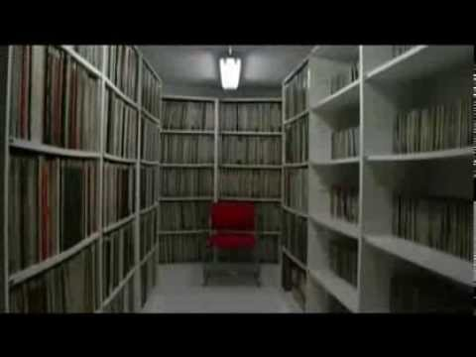
Informa2: El documentalista audiovisual
¿Quién es el documentalista audiovisual?
Realización: Dora Arévalo Sandoval, Fátima Barquero, Isabel Borruel (2012). UC3. Máster en Documentación Audiovisual
Audiovisual, E. D. (2014, 13 marzo). Informa2: El documentalista audiovisual. YouTube. https://youtu.be/fz6EZgtFVEE

Slide 52
Exploración de recursos documentales del cine en la web
Consulta el catálogo de la Filmoteca y el de los Premios Goya. Observa las diferentes presentaciones y la importancia de los campos seleccionados y presentados.
Cine producido por Netflix. ‘La Sociedad de la Nieve', 2024. Dirección: J.A. Bayona. 12 Premios Goya. ‘La sociedad de la nieve’ es una película dirigida por J.A. Bayona y producida por Netflix Inspirada en la novela de Pablo Vierci, narra la historia real del accidente del vuelo 571 de la Fuerza Aérea Uruguaya, en los Andes, en 1972. Sitio oficial de Netflix. https://www.netflix.com/bz-es/title/81268316
Pilar Palomero. "Las niñas“ Goya 2021. Mejor película (ver en Premios Goya). Incluir registro en ‘Listas’.
Rodrigo Sorogoyen, Ver en Premio Goya "As Bestas“.
Mejor Película, Mejor Dirección, Mejor Guion Original y Mejor Música Original – 2023. Consultar en Filmoteca. Incluir registro en ‘Listas’
Pilar Miró, Beltenebros, 1991. Observa los enlaces del registro (ver a la derecha).

Slide 53
¡Gracias!

